Slide 1
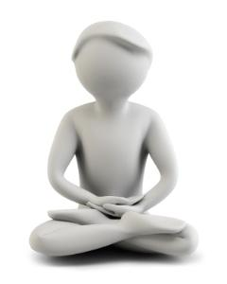
Meditatie

Slide 2
Notities:
Hoe heb je deze meditatie ervaren?
Waaraan relateer je deze kleur?
Notes:
Laat de cursisten hun ervaringen gedurende deze meditatie opschrijven.
Tevens kan je vragen om op te schrijven waaraan ze deze kleur relateren of waaraan deze kleur hun doet denken.
Indien gewenst kunnen de ervaringen gedurende de meditaties met elkaar gedeeld worden.

Slide 3
De Kleur Roze

Slide 4
De Kleur Roze
Baarmoeder
Verzorgend
Onvoorwaardelijke liefde
Notes:
Roze symboliseert de baarmoeder, de plaats waar we worden verzorgd en waar er onvoorwaarlijk van ons wordtgehouden. Roze staat voor onvoorwaardelijke liefde, liefde gegeven zonder enige voorwaarden.

Slide 5
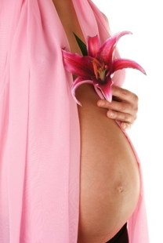
De Kleur Roze
Vrouwelijk
Zacht
Tederheid
Ondersteuning
Compassie
Menstruele cyclus
Weert agressie
Notes:
Roze representeert het vrouwelijke, zachtheid, tederheid, ondersteuning en compassie. Het wordt vaak gezien als een babykleur. De kleur van onze baarmoeder is zachtroze en het is hier waar we normaal gesproken ongeconditioneerde liefde ervaren, verzorging en warmte. De relatie tussen babies en roze zit in het feit dat het een kwetsbare, zachte kleur is. Een liefdevolle kleur welke graag wil verzorgen. Het is een vrouwelijk creatieve kleur. Het vrouwelijke en de mogelijkheid tot creeëren wordt gerelateerd aan de mensturele cyclus van de vrouw. Vrouwen die net bevallen zijn of die in de overgang zitten hebben soms de neiging om veel roze te dragen en/of te gebruiken. Ze kunnen zich soms kwetsbaar voelen omdat het een begin (geboorte) is van een nieuwe fase in hun leven waar ze deze kleur nodig hebben voor ondersteuning en zorg voor zichzelf.
Het is een zachte kleur dat agressie of confrontatie kan afweren. Sommige gevangenissen gebruiken roze cellen om geweldadige gedetineerden te kalmeren.

Slide 6
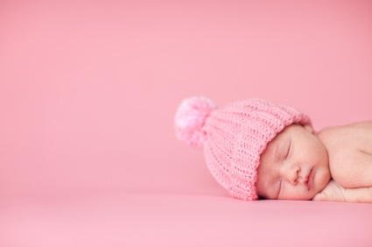
De Kleur Roze
Nieuw begin
Creativiteit
Kalmerend
Sensitief
Vredig
Ontspannend
Notes:
Roze is gerelateerd aan babies en/of de baarmoeder en het staat ook voor een nieuw begin.
Nieuw begin is weer gerelateerd aan creativiteit of aan creaties.
Het is een kalmerende, zachte en sensitieve kleur. Het is een kleur die ons helpt om vredig te zijn en het ontspant onze emoties en zenuwen.
Sommige steden gebruiken roze straatverlichting om onrustschoppers weg te houden. Jongelui vinden het namelijk niet ‘cool’ om onder roze licht te staan. Ten eerste omdat het een zachte kleur is en ten tweede laat het tegelijkertijd alle oneffenheden zien, zoals de duidelijk zichtbare puistjes op de gezichten van de tieners.

Slide 7
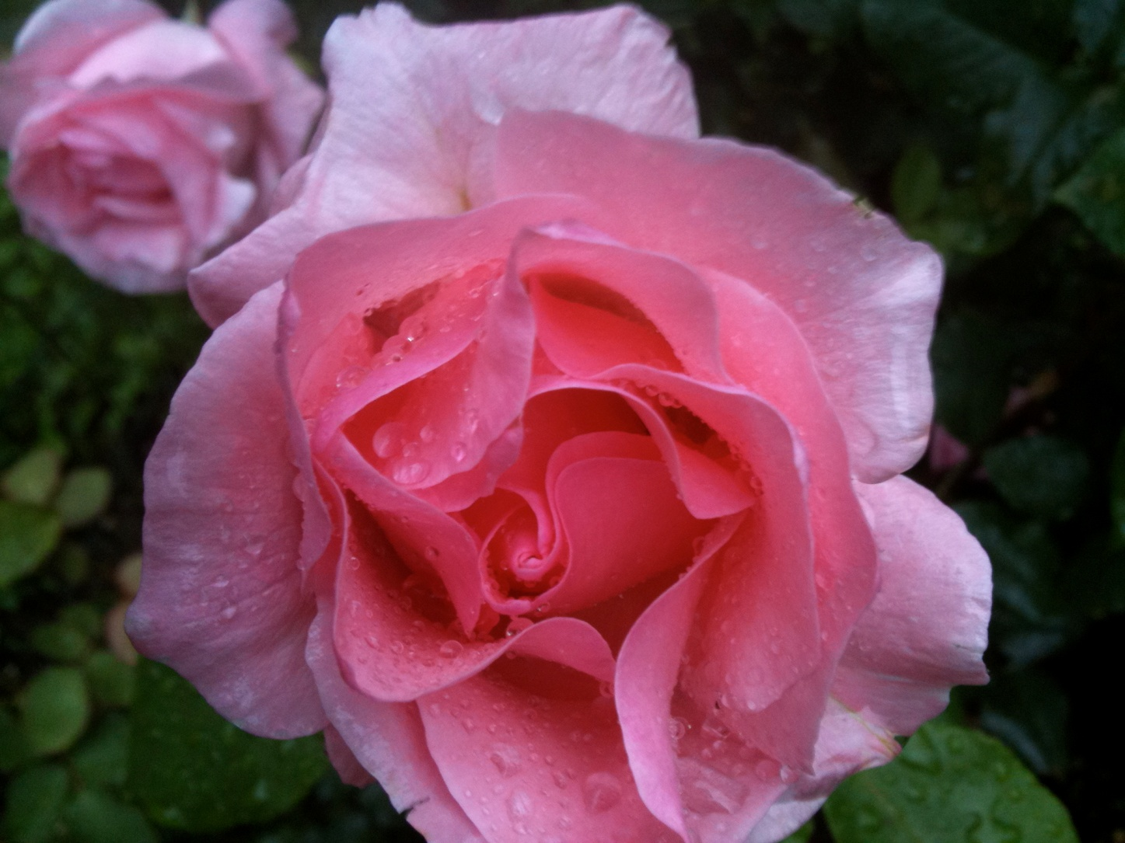
De Kleur Roze
Emotioneel
Romantisch
Notes:
Roze wordt niet altijd serieus genomen, omdat het geen analytische kleur is maar een emotionele kleur. We gebruiken soms de uitdrukking, iemand ziet de wereld door een roze bril, m.a.w. Het leven wordt gezien vanuit een emotioneel, romantisch standpunt en niet vanuit een realistisch of intellectueel kant.

Slide 8
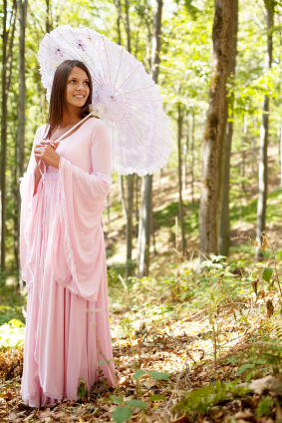
Roze persoonlijkheid
Romantisch
Vrouwelijk
Creatief
Zacht
Medelevend
Verzorgend
Ongeconditioneerde liefde
Notes:
Deze persoonlijkheden zijn romantisch en kunnen de wereld soms door een roze bril zien. Ze willen hun vrouwelijke en creatieve kant laten zien. Ze zijn zacht van aard, medelevend en creatief. Ze vinden het heerlijk om voor anderen te zorgen. Ze zijn sensitief en voelen aan wat de ander nodig heeft. Ze kunnen ongeconditioneerd liefhebben, m.a.w. ze kunnen van iemand houden met al zijn fouten. Hun kracht zit in hun liefdevolle aard, dat maakt dat ze zachtaardige en verzorgende persoonlijkheden zijn.

Slide 9
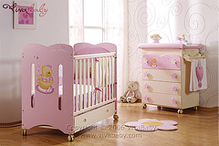
Roze in marketing
Zoet
Vrouwelijk
Gezondheidszorg
Cosmetica
Babies / kinderen
Notes:
Roze wordt gezien als zoet (in smaak en geur) en is een vrouwelijke kleur. Een roze huid ziet er vaak gezond uit en daarom wordt roze ook veel gebruikt in badprodukten, gezondheidsprodukten en cosmetica (Dior)
Het representeert ook jeugdige / kinderlijke zuiverheid en wordt veel gebruikt in baby- en kinderenprodukten.
Het wordt ook veel gebruikt in bad- en slaapkamers, omdat het een zachte, verzorgende en rustige uitstraling heeft.

Slide 10
Notes:
Een man vliegt in een roze luchtballon, hij draagt een roze pak en een roze bril. In zijn hand houdt hij een fopspeen en in de andere hand een barbie pop. Uit zijn hart komt een hand met een kleine baby erin.

